Slide 1





Hinweis für Lehrende
für Lehrende
Bei den folgenden Arbeitsblättern sind Materialien notwendig. Hier finden Sie Empfehlungen.
Materialien und Ressourcen:
pro Schüler:in das Arbeitsblatt ausgedruckt
pro Schüler:in einen Stift
Hinweis:
Die Informationen, die die Schüler:innen benötigen, um das Arbeitsblatt bearbeiten zu können, sind im interaktiven Bild auf Moodle zu finden.
Nach dem Arbeitsblatt ist das Lösungsblatt zu finden. Das Lösungsblatt ist durch folgendes Symbol erkennbar:
Arbeitsform: Partner- oder Gruppenarbeit
Gruppengröße: 2-3 Schüler:innen pro Gruppe
Dauer: 30 Minuten
Material für Lehrende

Slide 2

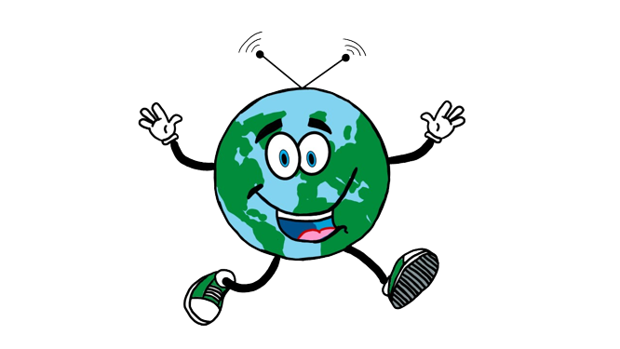
DAS LEBEN EINES
SMARTPHONES
IDEENSAMMLUNG
INTRO
Erinnerst du dich daran, wie viele Stufen das Leben eines Smartphones hat?
Es ist richtig, es sind 5 Stufen.
Deine Aufgabe: Schreibe auf was dir zu den einzelnen Stufen einfällt. Dafür kannst du mit einer weiteren Person oder in einer kleinen Gruppe arbeiten.
Forschung und Entwicklung
Rohstoffe
Herstellung
Nutzung
Entsorgung / Wiedereinkauf / Recycling
basierend auf Materialien von Sankofi (PH Wien, 2024) im EU-geförderten Projekt Teacher Academy Project – Teaching Sustainability (TAP-TS).

Slide 3
DAS LEBEN EINES
SMARTPHONES
IDEENSAMMLUNG
Lösung
INTRO
Erinnerst du dich daran, wie viele Stufen das Leben eines Smartphones hat?
Es ist richtig, es sind 5 Stufen.
Deine Aufgabe: Schreibe auf was dir zu den einzelnen Stufen einfällt. Dafür kannst du mit einer weiteren Person oder in einer kleinen Gruppe arbeiten.
Forschung und Entwicklung
Die Entwicklung eines Smartphones dauert im Durchschnitt 6-9 Monate. Viele Smartphones werden in Asien oder den USA entwickelt.
Rohstoffe
Die Rohstoffe eines Smartphones stammen aus vielen verschiedenen Ländern der Welt. Ohne die sogenannten „Konfliktmineralien“ (die oft aus Afrika kommen) würde ein Smartphone nicht funktionieren. Diese Konfliktmineralien werden oft unter schlimmen und schlechten Bedingungen gewonnen.
Herstellung
Für die Herstellung von Smartphones werden viele Ressourcen und Energie benötigt. Auch der Transport der Rohstoffe zu den Produktionsstandorten und der produzierten Smartphones zu ihren Verkaufsstandorten vergrößert den Ausstoß von Treibhausgasen.
Nutzung
Das Smartphone ist in unserem Alltag allgegenwärtig. Beispiele das Smartphone zu nutzen sind: Streaming von Videos und Filmen, Navigation, Fotografie und Videografie, Recherche, Kommunikation, … . Für viele der Nutzungsmöglichkeiten wird das Internet benötigt.
Entsorgung / Wiedereinkauf / Recycling
Es gibt viele verschiedene Möglichkeiten ein altes Smartphone loszuwerden. Beispielsweise könntest du es an jemand anderen verkaufen oder weitergeben. Ebenso ist es möglich alte Smartphones zu entsorgen, indem man es ins Recycling gibt.
Material für Lehrende
basierend auf Materialien von Sankofi (PH Wien, 2024) im EU-geförderten Projekt Teacher Academy Project – Teaching Sustainability (TAP-TS).

Slide 4
Hinweis für Lehrende
für Lehrende
Bei den folgenden Arbeitsblättern sind Materialien notwendig. Hier finden Sie Empfehlungen.
Materialien und Ressourcen:
ein Reise-/Föhn
mehrere nicht mehr funktionstüchtige Smartphones (Akku vollständig entladen)
pro Gruppe ein Smartphone-Reparatur-Set mit kleinen Schraubendrehern (iFixit hat empfehlenswerte Sets)
pro Gruppe eine magnetische Schraubmatte (ebenso über iFixit erwerbbar)
pro Schüler:in das Set an vier Arbeitsblättern
Hinweis: Nach dem Auseinanderbauen eines herkömmlichen Smartphones kann man nach Möglichkeit zusätzlich ein modular-gebautes Smartphone zerlegen. So entdecken die Schüler:innen selbstständig, was es bedeutet, wenn ein Smartphone modular gebaut ist und können das Recht auf Reparierbarkeit diskutieren. Hierfür eignen sich Geräte der Marke „Fairphone“. Dazu kann man direkt Fairphone kontaktieren und erbeten, ob ein ausrangiertes altes Gerät für pädagogische Zwecke an die Schule geschickt wird. Das hat bereits mehrfach so funktioniert.
Optional können ein Teil der Gruppen ein herkömmliches Smartphone und der andere Teil der Gruppen zeitgleich ein Fairphone zerlegen.
Arbeitsform: Gruppenarbeit
Gruppengröße: 3-5 Schüler:innen pro Gruppe
Dauer: 90 Minuten
Material für Lehrende

Slide 5
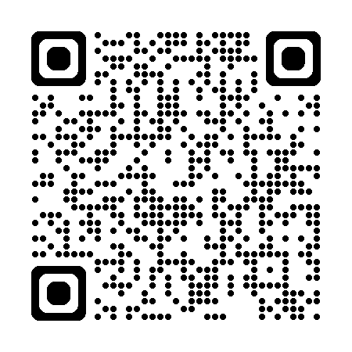
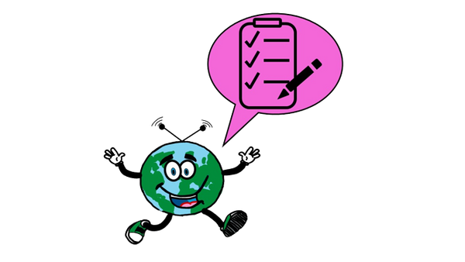
Unblack the Box!
BAUTEILE EINES SMARTPHONES
INTRO
Hast du dich auch schon immer einmal gefragt, wie dein Smartphone von innen aussieht? Heute wirst du es erfahren.
Deine Aufgabe: Baue mit deinen Klassenkamarad:innen ein Smartphone auseinander. Lies dazu davor genau diese Anleitung durch.
WIE MAN EIN SMARTPHONE AUSEINANDERBAUT
Macht euch bereit.
  Als erstes lest die Do’s und Don’ts durch.
  Legt euch dann das benötigte Werkzeug bereit
  und stellt sicher, dass ihr genug Platz habt. Bereitet die magnetische Matte vor, um dort die Kleinteile sammeln zu können. Danach wählt das Smartphone, dass ihr zerlegen möchtet.
Untersucht das Smartphone.
  Entfernt alle Schutzhüllen oder -folien, wie z.B. die Displayschutzfolie oder Kamera-Schutzgläser.
Nutzt das Werkzeug, um das Smartphone auseinander zu bauen.
  Versucht die SIM-Karte und den Akku zu finden. Benutzt die abgebildeten Werkzeuge, um sie zu entfernen. Probiert aus, welchen Schraubendreher ihr zum Öffnen
  des Smartphones benötigt.
Öffnet das Smartphone.
  Befestigt den Saugnapf am Display oder an der Rückseite des Smartphones. Hebt den Saugnapf fest an. Verwendet zusätzlich die Hebelwerkzeuge, indem ihr diese zwischen das Gehäuse und das Display schiebt.
Schrauben, schrauben, schrauben ...
  Sucht den richtigen Schraubendreher, um möglichst
  viele Teile im Inneren des Smartphones zu lösen.
VIEL ERFOLG!!!
Seite 1/4
basierend auf Materialien von Stangl/Schubert/Mom/ Grünberger/Szucsich (PH Wien, 2024) im EU-geförderten Projekt Teacher Academy Project – Teaching Sustainability (TAP-TS).

Slide 6


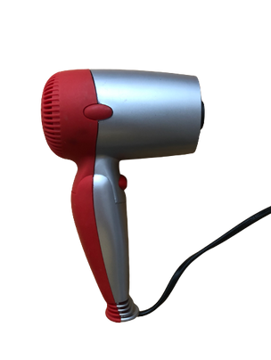
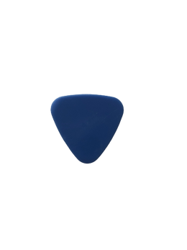
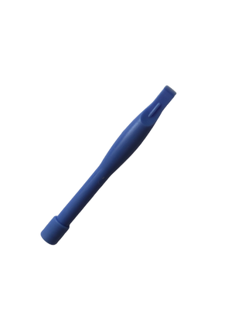
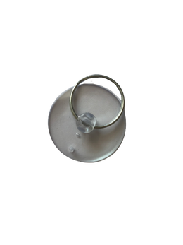
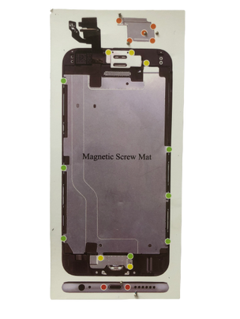
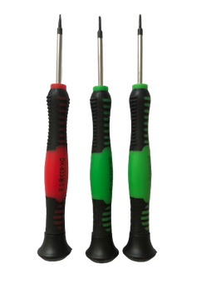
Unblack the Box!
BAUTEILE EINES SMARTPHONES
Dos
Don´ts
Seht nach, ob der Akku leer ist, indem ihr versuchst das Smartphone anzuschalten.
Versucht nicht das Smartphone zu öffnen, wenn der Akku geladen ist!
Verwendet nur die im Workshop bereitgestellten Smartphones.
Schraubt nicht an eurem privaten Smartphone herum.
Traut euch, das Smartphone zu öffnen. Seid kreativ.
Es kann sein, dass das Auseinanderbauen richtig anstrengend ist. Gebt nicht zu früh auf. Testet verschiedene Möglichkeiten wie ihr reinkommt und holt euch bei Bedarf Hilfe.
Föhn
Hebelwerkzeug
Der Föhn kann an klebrigen Stellen helfen die Verklebungen zu lösen.
Verwendet dieses Werkzeug, um feste Stellen zu lösen und zu öffnen. Wenn sich der Kleber nicht löst, nutzt den Föhn und blase den Kleber an.
Saugnapf
Der Saugnapf hilft euch den Bildschirm anzuheben.
Hebelwerkzeug
Mit diesem Werkzeug könnt ihr Teile vom Smartphone aufhebeln.
Magnetische Schraubmatte
Mit der magnetischen Matte könnt ihr die kleinen Schrauben auffangen.
Schraubendreher
Um die sternförmigen Schrauben zu lösen, nutzt den Schraubendreher in der Stärke 0,8mm.
Seite 2/4
basierend auf Materialien von Stangl/Schubert/Mom/ Grünberger/Szucsich (PH Wien, 2024) im EU-geförderten Projekt Teacher Academy Project – Teaching Sustainability (TAP-TS).

Slide 7
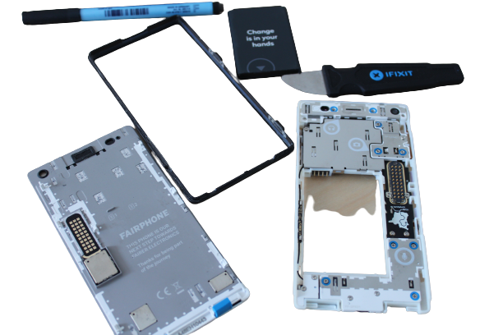
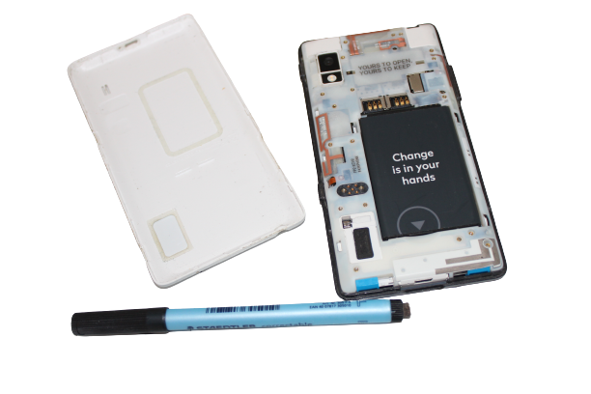

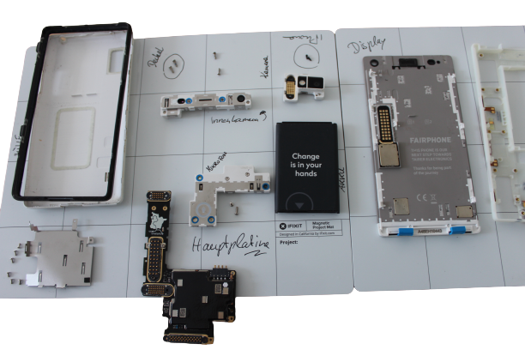
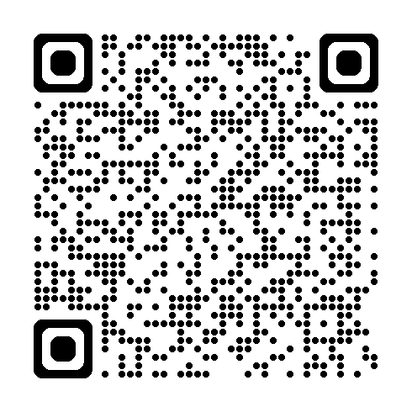

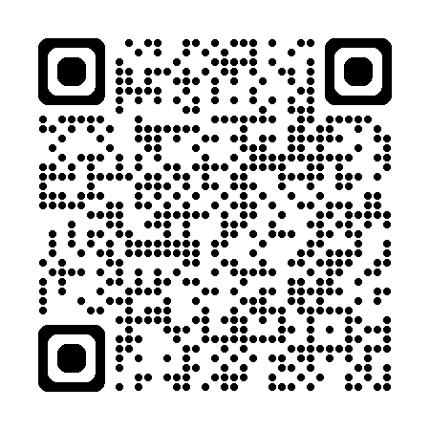
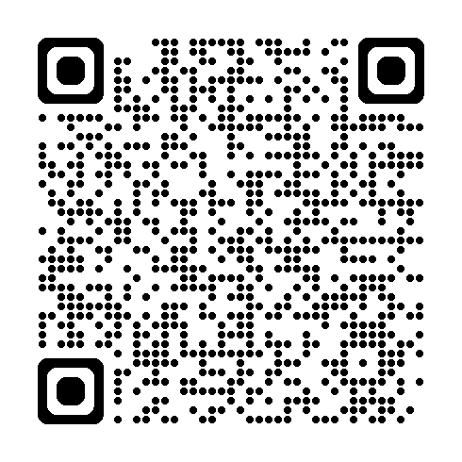
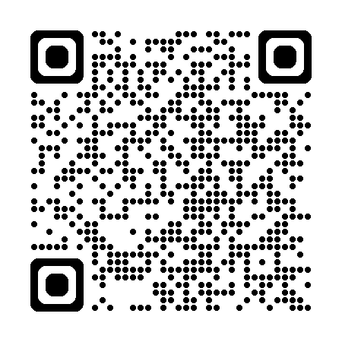
Unblack the Box!
BAUTEILE EINES SMARTPHONES
Deine Aufgabe: Baue gemeinsam mit deinen Kolleg:innen ein Smartphone der Marke Fairphone auseinander und diskutiert darüber: Was fällt euch auf? Was ist nun anders (im Vergleich zum Zerlegen eines herkömmlichen Smartphones)? Seht euch die Videos an, die sich hinter den QR-Codes verbergen.
Zerlegen eines Fairphones
Seht euch die Bestandteile des Smartphones an und versuche sie zu benennen. Welche von ihnen könnt ihr erkennen?
Informationen zum Thema Urban Mining
Fairphone
Umwelt Bundesamt
Die Maus
basierend auf Materialien von Szucsich (PH Wien, 2024) im EU-geförderten Projekt Teacher Academy Project – Teaching Sustainability (TAP-TS).
Bildquelle: Petra Szucsich
Seite 3/4

Slide 8
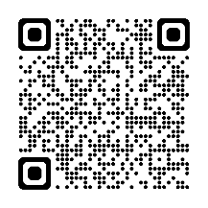
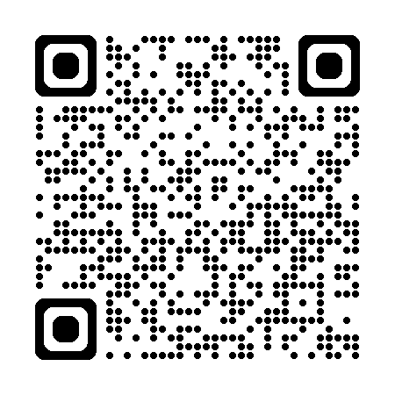
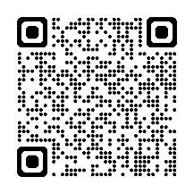
Unblack the Box!
BAUTEILE EINES SMARTPHONES
… von der EU bis zu
den USA werden neue Gesetze entwickelt, um das Recht auf Reparatur zu fördern und den Abfall zu reduzieren.
Die Anzahl an Repair-Cafés nimmt immer mehr zu. Weltweit gibt es bereits mehr als 400.
weltweit
regional
Wusstest du…?
Sammle deine alten Smartphones und spende sie. Regional gibt es häufig unterschiedliche Sammelstellen, die alte Geräte sinnvoll weiter-recyclen. Recherchiere nach einer solchen
Institution in deiner Region.
Muss dein Smartphone repariert werden? Auf iFixit findest du Anleitungen dazu.
Seite 4/4
basierend auf Materialien von Stangl/Schubert/Mom/ Grünberger/Szucsich (PH Wien, 2024) im EU-geförderten Projekt Teacher Academy Project – Teaching Sustainability (TAP-TS).

Slide 9
Hinweis für Lehrende
für Lehrende
Bei den folgenden Arbeitsblättern sind Materialien notwendig. Hier finden Sie Empfehlungen.
Materialien und Ressourcen:
mehrere Sets an 100 kleinen, bunten Holzwürfeln (siehe Anleitung auf der nächsten Seite)
pro Schüler:in das Set an fünf Arbeitsblättern
pro Schüler:in ein Stift
Arbeitsform: je nach Ressourcen sind Einzel- oder Gruppenarbeit möglich
Gruppengröße: 1 bis 3 Schüler:innen
Dauer: 45 Minuten
Hinweis:
In diesem Lernpaket sind sowohl Arbeitsblätter mit Hintergrundinformationen nur für Lehrende enthalten. Außerdem gibt es zu den Aufgaben Lösungsblätter, die mit folgendem Symbol gekennzeichnet sind.
Hinweis zu Arbeitsblatt 5/5:
Dieses Arbeitsblatt kann den Schüler:innen auch als Lösungsblatt nach der Bearbeitung der Aufgaben gegeben werden.
Material für Lehrende

Slide 10
Hinweis für Lehrende
für Lehrende
Herstellung der bunten Holzwürfel:
Was wird benötigt:
viele kleine Holzwürfel in der Größe 1x1x1cm bis maximal 2x2x2cm (pro Set werden 100 Holzwürfel benötigt, diese gibt es im Bastelbedarf zu kaufen)
Pinsel
die Farben: mintgrün, blau, gelb, braun, orange, schwarz, gold/silber, weiß und grau
eine Unterlage zum Trocknen
pro Set eine kleine Box, Tasche etc., um die Holzwürfel am Ende zu sammeln (gibt es oft ebenfalls im Bastelbedarf zu kaufen
Vorgehen:
Pro Farbe werden eine bestimmte Anzahl an Würfeln benötigt. Im Folgenden die Anzahl für 1 Set:
Malen Sie 56 Holzwürfel mintgrün an.
Malen Sie 16 Holzwürfel blau an.
Malen Sie 3 Holzwürfel gelb an.
Malen Sie 15 Holzwürfel braun an.
Malen Sie 3 Holzwürfel orange an.
Malen Sie 3 Holzwürfel schwarz an.
Malen Sie 1 Holzwürfel gold/silber an.
Malen Sie 2 Holzwürfel weiß an.
Malen Sie 1 Holzwürfel grau an.
Wenn alle Seiten angemalt und alle Würfel trocken sind, packen Sie alle zu einem Set zusammen.
Material für Lehrende

Slide 11




WAS IST IM INNEREN DEINES SMARTPHONES?
AUS WELCHEN ROHSTOFFEN BESTEHT EIN SMARTPHONE EIGENTLICH?
INTRO
Smartphones sind unsere täglichen Begleiter. Aber aus welchen Rohstoffen bestehen sie? Warum sind manche Rohstoffe so wertvoll? Und wie viel steckt von welchem Material in einem Smartphone?
Deine Aufgabe:
Als nächsten Schritt
besprecht die folgenden Fragen:
Welche Rohstoffe könnten genutzt werden, um Smartphones nachhaltiger zu machen?
Könnte ein Smartphone beispielsweise nur aus Holz bestehen? Warum oder warum nicht?
Vor dir liegen Gruppen mit jeweils 100 bunten Würfeln.
Erkunde die Würfel-Gruppen. Welchen Rohstoff symbolisieren diese Würfel-Gruppen in deinem Smartphone?
Schau dir die beigefügten Diagramme an. Sortiere dann die Würfel nach ihrer Farbe. Versuche danach die Würfel-Gruppen den Rohstoffen zuzuordnen.
Vergleiche deine Ergebnisse mit der Lösung. Liegst du mit deinen Antworten richtig? Die Diagramme sind von 2015. Diskutiere – haben sich die Rohstoffe verändert?
Seite 1/5
basierend auf Materialien von Szucsich (PH Wien, 2024) im EU-geförderten Projekt Teacher Academy Project – Teaching Sustainability (TAP-TS).

Slide 12
WAS IST IM INNEREN DEINES SMARTPHONES?
Deine Aufgabe:
Trage die Anzahl und die Farbe der Würfel ein.
100 Würfel = alle Rohstoffe in einem Smartphone
1 Würfel entspricht 1% der Rohstoffe
Anzahl an Würfeln
Farbe
  Plastik
  Glas und Keramik
3
  Anderes
25
Es beinhaltet 25 Metalle. Darunter sind …
  Kupfer
  Kupfer
  Aluminium
  Eisen
  Gold, Silber und andere
  Nickel
  Zinn
Seite 2/5
basierend auf Materialien von Szucsich (PH Wien, 2024) im EU-geförderten Projekt Teacher Academy Project – Teaching Sustainability (TAP-TS).

Slide 13
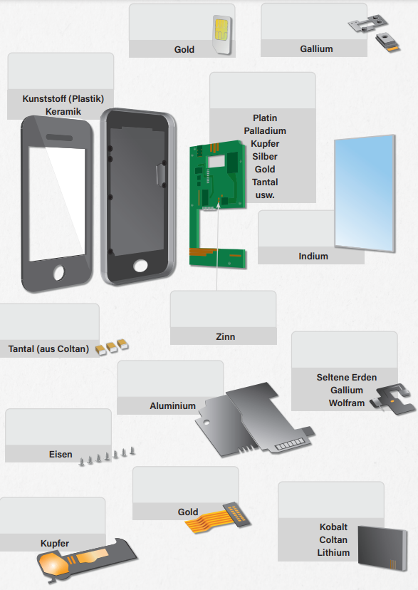
WAS IST IM INNEREN DEINES SMARTPHONES?
Deine Aufgabe:
Ordne die Bestandteile deines Smartphones den Rohstoffen zu!
Seite 3/5
basierend auf Materialien von Szucsich (PH Wien, 2024) im EU-geförderten Projekt Teacher Academy Project – Teaching Sustainability (TAP-TS).
Bildquelle: https://oeha.phwien.ac.at/

Slide 14
WAS IST IM INNEREN DEINES SMARTPHONES?
Deine Aufgabe:
Ordne die Bestandteile deines Smartphones den Rohstoffen zu.
Vergleiche deine Lösung mit dem Lösungsblatt.
Bestandteile eines Smartphones
  Rohstoff
Smartphonerahmen, Cover
  Silber
Bildschirm
  Aluminium
Lötstellen
  Eisen
SIM-Karte, Kontakte
  Glas und Keramik
Abschirmplatte
  Kupfer
Lautsprecher, Mikrofone
  Plastik
Flachkabel, Drähte
  Zinn
Hauptplatine
  Gold
Seite 4/5
basierend auf Materialien von Sankofi (PH Wien, 2024) im EU-geförderten Projekt Teacher Academy Project – Teaching Sustainability (TAP-TS).

Slide 15
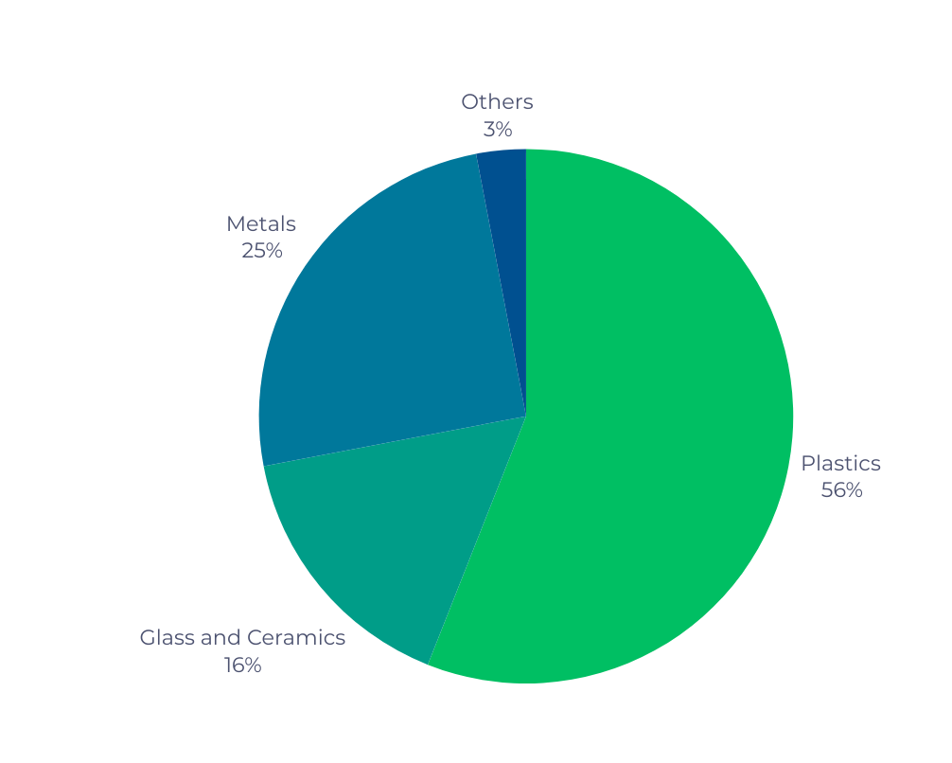
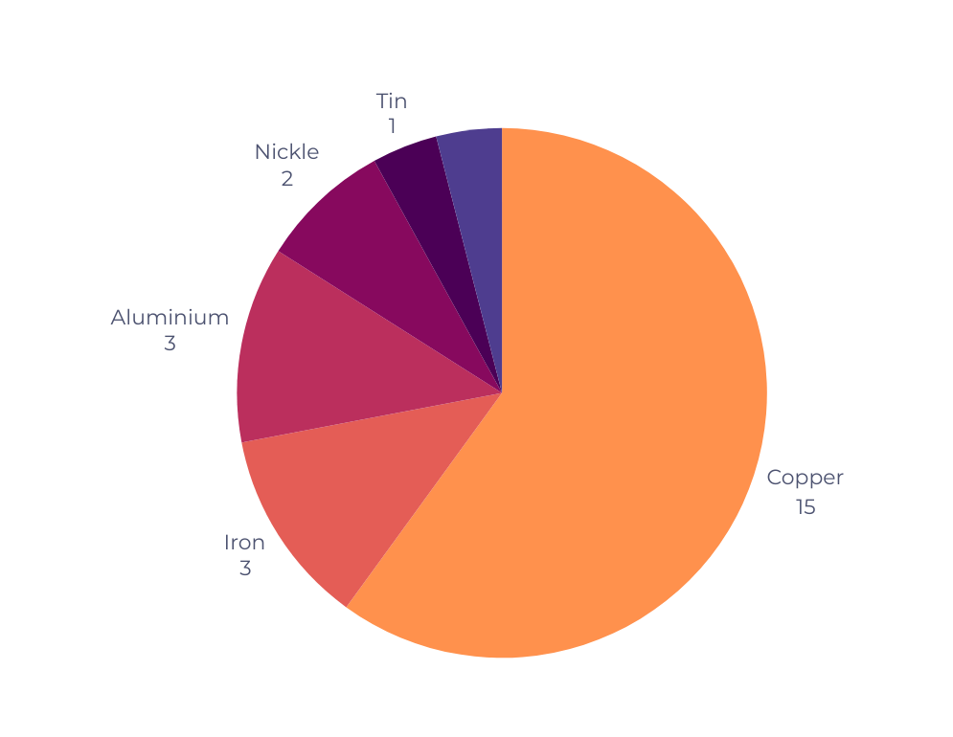
WAS IST IM INNEREN DEINES SMARTPHONES?
Andere
3%
Metalle
25%
Diagramm 1: Rohstoffe in einem Smartphone
Plastik
56%
Glas und Keramik
16%
Diagramm 2: Metalle in einem Smartphone
Gold, Silber und andere Metalle
1 %
Zinn
1%
Gold, Silber und andere Metalle
1%
Nickel
2%
%
%
Aluminium
3%
%
Kupfer
15%
Eisen
3%
%
1 % andere = z.B.
Gold, Silber, Platin und Palladium
Andere seltene Metalle, z.B.
Kobalt, Gallium, Indium und Wolfram
Seltene Erden z.B. Neodym
%
basierend auf Materialien von Szucsich (PH Wien, 2024) im EU-geförderten Projekt Teacher Academy Project – Teaching Sustainability (TAP-TS).
Quellen: https://oeha.phwien.ac.at/, https://www.informationszentrum-mobilfunk.de/umwelt/mobilfunkendgeraete/herstellung (24.03.2020)
Seite 5/5

Slide 16
WAS IST IM INNEREN DEINES SMARTPHONES?
Lösung zu Seite 2/5
Deine Aufgabe:
Trage die Anzahl und die Farbe der Würfel ein!
100 Würfel = alle Rohstoffe in einem Smartphone
1 Würfel entspricht 1% der Rohstoffe
Anzahl an Würfeln
Farbe
56
mintgrün
  Plastik
16
blau
  Glas und Keramik
3
gelb
  Anderes
25
Es beinhaltet 25 Metalle. Darunter sind …
15
braun
  Kupfer
  Kupfer
3
orange
  Aluminium
3
schwarz
  Eisen
1
gold/silber
  Gold, Silber und andere
2
weiß
  Nickel
1
grau
  Zinn
Material für Lehrende
basierend auf Materialien von Szucsich (PH Wien, 2024) im EU-geförderten Projekt Teacher Academy Project – Teaching Sustainability (TAP-TS).

Slide 17
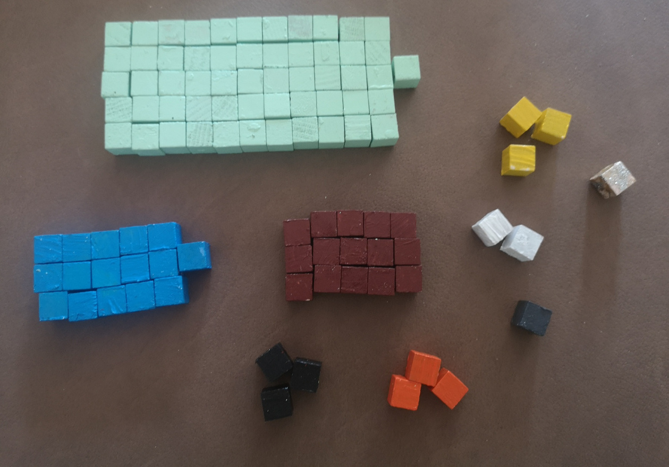
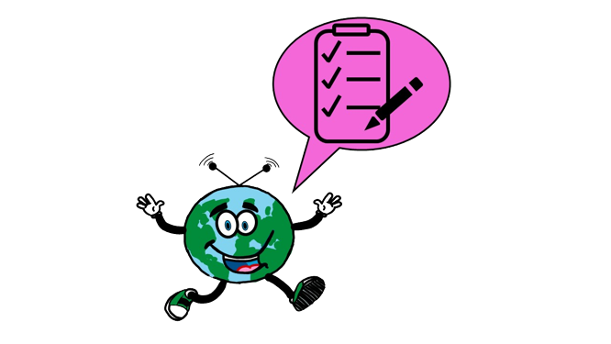
WAS IST IM INNEREN DEINES SMARTPHONES?
Lösung zu Seite 2/5
Gold, Silber und
andere Metalle
Plastik
andere
Kupfer
Nickel
Glas,
Keramik
Zinn
Eisen
Aluminium
Seite 9/9
basierend auf Materialien von Szucsich (PH Wien, 2024) im EU-geförderten Projekt Teacher Academy Project – Teaching Sustainability (TAP-TS).
Bildquelle: Petra Szucsich

Slide 18
WAS IST IM INNEREN DEINES SMARTPHONES?
Lösung zu Seite 3/5
Deine Aufgabe:
Ordne die Bestandteile deines Smartphones den Rohstoffen zu!
SIM-Karte
Smartphonerahmen, Cover
Hauptplatine
Bildschirm
Kondensatoren
Lötstellen
Lautsprecher,
Mikrofone
Abschirmplatte
Schrauben
Kontakte
Batterie
Flachkabel,
Drähte
Material für Lehrende
basierend auf Materialien von Szucsich (PH Wien, 2024) im EU-geförderten Projekt Teacher Academy Project – Teaching Sustainability (TAP-TS).
Bildquelle: https://oeha.phwien.ac.at/

Slide 19
WAS IST IM INNEREN DEINES SMARTPHONES?
Lösung zu Seite 4/5
Deine Aufgabe:
Ordne die Bestandteile deines Smartphones den Rohstoffen zu.
Vergleiche deine Lösung mit dem Lösungsblatt.
Bestandteile eines Smartphones
  Rohstoff
Smartphonerahmen, Cover
  Silber (~ 0,034 Gramm)
Zur Abschirmung der Elektronik vor elektromagnetischer Strahlung
Bildschirm
  Aluminium
Lötstellen
  Eisen
SIM-Karte, Kontakte
  Glas und Keramik
Abschirmplatte
  Kupfer
um Strom zu leiten
Lautsprecher, Mikrofone
  Plastik
      um die einzelnen Komponenten mit der Platine zu verbinden
Flachkabel, Drähte
  Zinn
Hauptplatine
  Gold (~ 0,3 Gramm)
Nickel kann sich in den Kontakten und Kondensatoren (Kondensatoren speichern die elektrischen Ladungen) wiederfinden. Nickel,
Kobalt, Coltan und Lithium befinden sich im Smartphone-Akku.
Material für Lehrende
basierend auf Materialien von Sankofi (PH Wien, 2024) im EU-geförderten Projekt Teacher Academy Project – Teaching Sustainability (TAP-TS).

Slide 20
HINTERGRUNDINFORMATION
für Lehrende
Welche Rohstoffe in digitalen Geräten verbaut sind ist teilweise sehr unterschiedlich angegeben. Die Ursache dafür sind die schwere Ermittlung und in Bezug auf das Smartphone die verschiedenen Smartphone-Modelle. Aus diesem Grund möchten wir im Folgenden noch eine weitere Analyse vorstellen. Die Analyse ist von Bookhagen und Bastian (2020) veröffentlicht worden.
Analysevorgehen der Autorinnen:
Die Analyse betrachtet drei repräsentative Smartphone-Modell für den Zeitraum 2012 bis 2017. Die Smartphones wurden manuell zerlegt und zudem wurden die Teile nasschemisch analysiert.
Ergebnisse:
Durchschnittliches Gewicht eines Smartphones ohne Akku 110 g, davon sind 51% des Smartphone-Gewichts quantifiziert worden. (S.2)
Vom quantifizierbaren Gewicht sind: 45% des Smartphone-Gewichts aus Metall,
32% des Gewichts aus Glas, 17% des Gewichts aus Kunststoff und 6% des Gewichts aus Materialverbund. (S.2)
Die Bestandteile der Leiterplatte (in dieser sind viele Metalle enthalten) konnten die Metalle, 83% ihres Gewichts ausmachen bestimmt werden, der Rest besteht aus Kunststoff und Keramiken. (S.2)
Im Rahmen der Analyse sind 66 Elemente festgestellt worden, wovon 53 erkannt wurden. (S.2)
Eisen, Silizium, Magnesium, Aluminium, Kupfer, Nickel und Chrom gemeinsam mit Zinn, Zink und Strontium machen 93% des Gewichts der 53 erkannten Metallen aus. (S. 2f)
Material für Lehrende
Quelle: https://www.deutsche-rohstoffagentur.de/DE/Gemeinsames/Produkte/Downloads/Commodity_Top_News/Rohstoffwirtschaft/65_smartphones.html

Slide 21
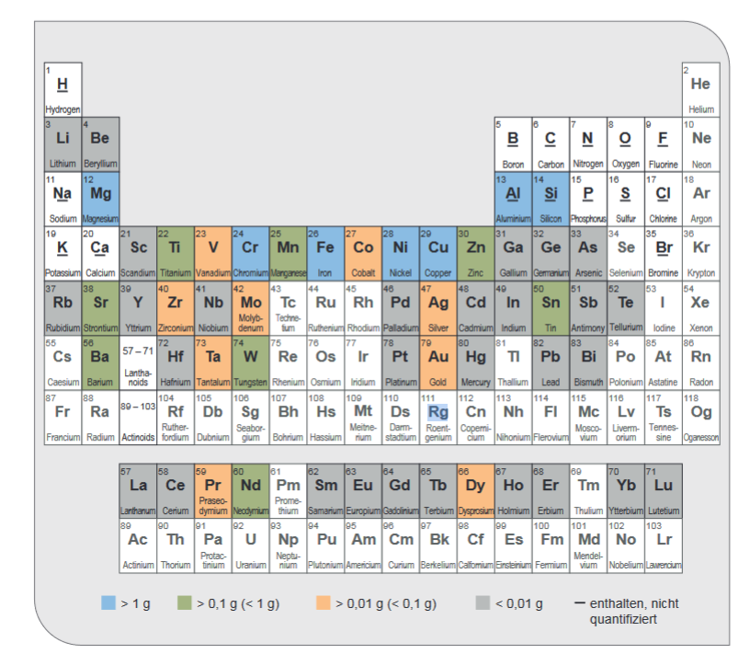
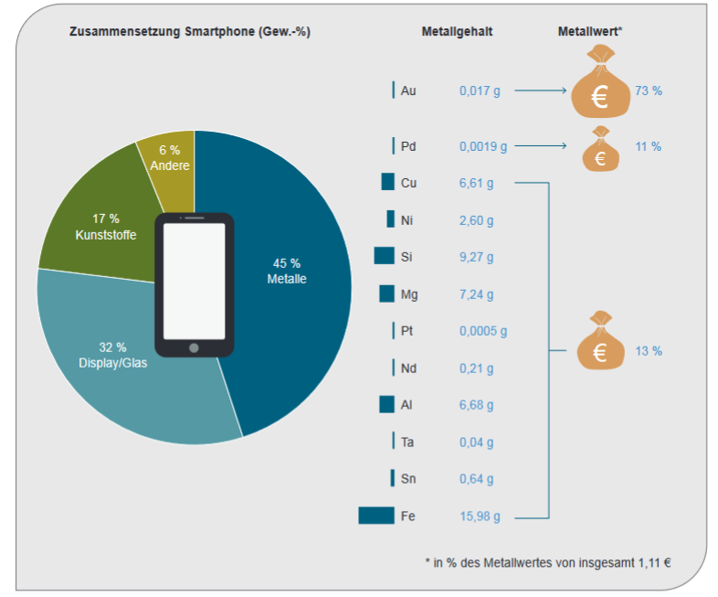
HINTERGRUNDINFORMATION
für Lehrende
Die enthaltenen Elemente eines Smartphones (quantifizierbare sind eingefärbt, nicht quantifizierbare sind unterstrichen und nicht enthaltene Elemente sind weiß hinterlegt (Bookhagen & Bastian, 2020, S.3).
Durchschnitt-liche Zusammen-setzung von Smartphones (links); Metallgehalte in Smartphones von 12 Metallen (Bookhagen & Bastian, 2020, S.5).
Material für Lehrende
Quelle: https://www.deutsche-rohstoffagentur.de/DE/Gemeinsames/Produkte/Downloads/Commodity_Top_News/Rohstoffwirtschaft/65_smartphones.html

Slide 22
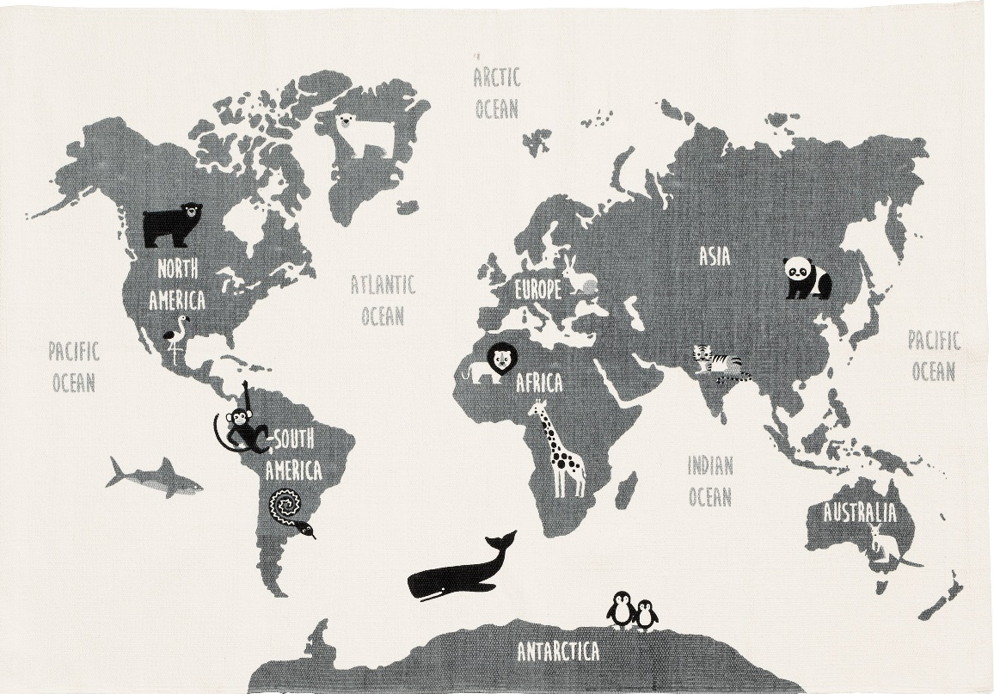
Hinweis für Lehrende
für Lehrende
Bei den folgenden Arbeitsblättern sind Materialien notwendig. Hier finden Sie Empfehlungen.
Materialien und Ressourcen:
Teppiche oder Poster mit Weltkarte (es empfiehlt
sich ein Schreibtischunterlagen-Block mit
Weltkartenmotiv, wie sie im Papierhandel häufig
angeboten werden.)
Klemmen (bspw. Foldbackklammern)
mehrere Scheren
pro Schüler:in das Set von vier Arbeitsblättern
zusätzlich hilfreiches Material: Ein Globus oder eine große Weltkarte mit den Namen der Länder, Tablets zum Recherchieren je nach Alter der Schüler:innen (QR-Codes bspw. auf Weltkarten oder Beschreibung der Länder, seltenen Erden …)
Hinweis: Ähnliche Materialien werden auch in Unit 3 benötigt. Werfen Sie schon einmal einen Blick in die Materialien von Unit 3. Zudem können Unit 2 und Unit 3 auch didaktisch sinnvoll miteinander verschränkt werden.
Arbeitsform: Gruppenarbeit
Gruppengröße: 3-4 Schüler:innen pro Gruppe
Dauer: 45 Minuten
Material für Lehrende

Slide 23


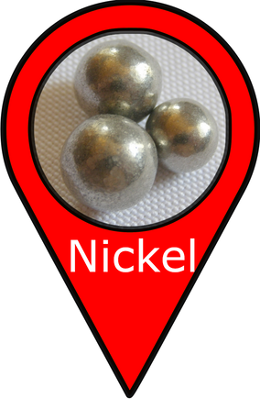

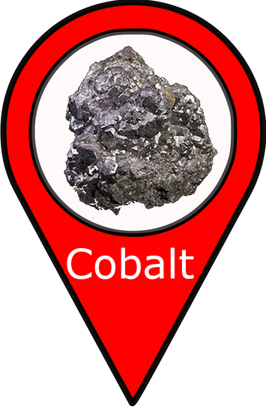
PIN THE PLANET!
FINDE DIE HERKUNFTSLÄNDER VON ROHSTOFFEN
INTRO
Für die Herstellung eines Smartphones werden viele verschiedene Metalle und andere Rohstoffe aus der ganzen Welt verwendet.
Viele dieser Rohstoffe werden unter schwierigen und problematischen Bedingungen abgebaut und werden deshalb als „Konfliktmineralien“ bezeichnet. Aber woher kommen die Rohstoffe eigentlich?
  Deine Aufgabe:
  Schritt: Finde ein Team von 3-4 Personen.
  Schritt: Schnapp dir mit deinem Team eine Weltkarte (beispielsweise als Poster oder Teppich) und eine Schere.
  Schritt: Schneide die roten Pins auf Seite 2 aus.
  Schritt: Schneide die Herkunftsländer auf Seite 3 aus.
  Schritt: Schneide die Infokarten auf Seite 4 aus.
  Schritt: Ordne die Pins, die Karten der Herkunftsländer und die Infokarten zu. Es gehören immer drei Dinge zusammen (ein Pin, eine Weltkugel und eine Infokarte).
  Schritt: Lege alles auf eure große Weltkarte und zwar dorthin, wohin es gehört.
Das wirst du lernen:
Aus welchen Ländern die Rohstoffe für ein Smartphone gewonnen werden.
Kupfer
Kobalt
basierend auf Materialien von Szucsich (PH Wien, 2024) im EU-geförderten Projekt Teacher Academy Project – Teaching Sustainability (TAP-TS).
Quelle: https://oeha.phwien.ac.at; Bildquellen: https://t1p.de/4ppf3, https://t1p.de/7ewb5, https://t1p.de/i3x3s, https://t1p.de/2hqrl
Seite 1/4

Slide 24

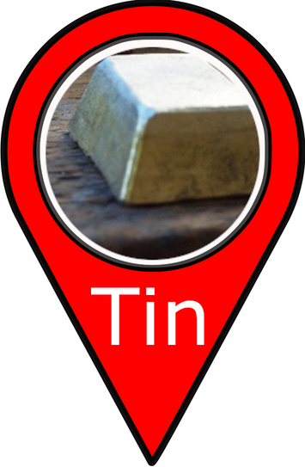
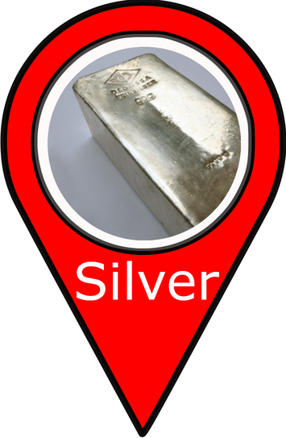
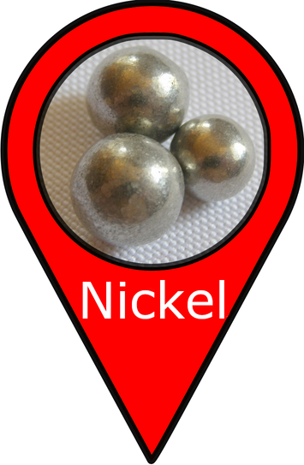

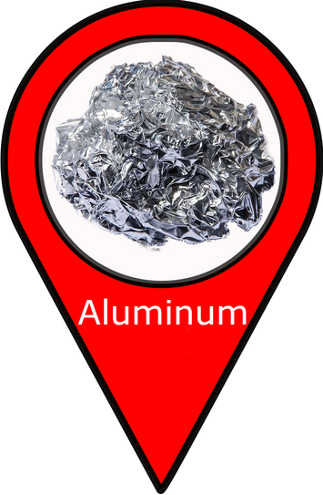

PIN THE PLANET!
FINDE DIE HERKUNFTSLÄNDER VON ROHSTOFFEN
Deine Aufgabe:
All diese Rohstoffe findest du in einem Smartphone. Schneide sie aus und erkunde, in welchen Länder sie zu finden sind. Wähle das Land, in dem die meisten dieser Metalle abgebaut werden!
Zinn
Silber
Kupfer
Aluminium
Kobalt
basierend auf Materialien von Szucsich (PH Wien, 2024) im EU-geförderten Projekt Teacher Academy Project – Teaching Sustainability (TAP-TS).
Quelle: https://oeha.phwien.ac.at; Bildquellen: https://t1p.de/4ppf3, https://t1p.de/7ewb5, https://t1p.de/i3x3s, https://t1p.de/2hqrl, https://t1p.de/crxhg, https://t1p.de/teuyb, https://t1p.de/3o06d
Seite 2/4

Slide 25
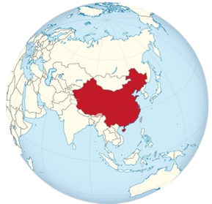
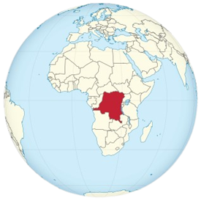
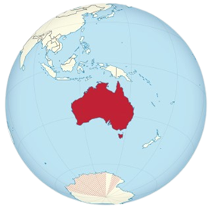
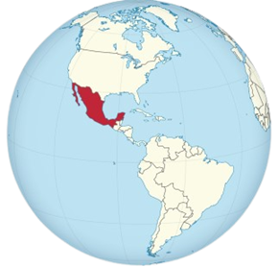
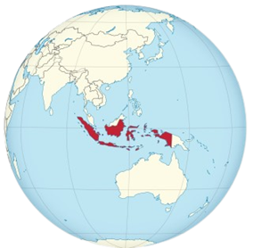
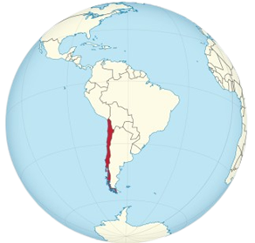
PIN THE PLANET!
FINDE DIE HERKUNFTSLÄNDER VON ROHSTOFFEN
Deine Aufgabe:
Schau dir nun die Länder an. Welches Land ist welches? Und wo wird welches Mineral abgebaut? Schreibe die Ländernamen zum passenden Bild und schneide die Weltkugeln aus. Ordne dann die Paare zu. Wenn du die Länder nicht kennst, kannst du recherchieren. Wo könntest du diese Information finden?
Die Länder sind:
Demokratische Republik Kongo, China, China, Australien, Indonesien, Chile, Indonesien
basierend auf Materialien von Szucsich (PH Wien, 2024) im EU-geförderten Projekt Teacher Academy Project – Teaching Sustainability (TAP-TS). Quelle: https://oeha.phwien.ac.at; Bildquellen: https://t1p.de/yuty, https://t1p.de/7yedn, https://t1p.de/z7gu, https://t1p.de/ptrg, https://t1p.de/9bxe, https://t1p.de/y8m2b
Seite 3/4

Slide 26
PIN THE PLANET!
FINDE DIE HERKUNFTSLÄNDER VON ROHSTOFFEN
Deine Aufgabe:
Schau dir nun die Infokarten an. In welchem Land kommt welches Mineral am häufigsten vor? Schneide auch sie aus und nimm das Land, indem das Mineral am häufigsten vorkommt für die Zuordnung der Paare.
Kobalt kommt hauptsächlich aus der Demokratischen Republik Kongo und wird für wiederaufladbare Batterien verwendet.
Dieser Rohstoff wird immer knapper. Eine Batterie enthält ca. 6,3 Gramm Kobalt.
Aluminium ist ein wichtiges Baumaterial und kommt in Australien vor. Aluminium wird zum Beispiel in Smartphones verwendet, um die Elektronik vor elektromagnetischer Strahlung abzuschirmen.
Nickel kommt aus Indonesien. Es wird in einem Smartphone für elektrische Verbindungen und sogenannte Kondensatoren verwendet. Das sind Bauteile zur Speicherung von elektrischen Ladungen.
Das wichtigste Land, in dem Zinn abgebaut wird, ist China. In elektronischen Geräten wird Zinn zum Löten verwendet, womit die einzelnen Bauteile mit der Kupferschicht der Leiterplatte verbunden werden.
Silber kommt aus Mexiko und wird für die Tastaturmatte und die Leiterplatte eines Smartphones verwendet. In einem Smartphone sind etwa 306 Milligramm Silber enthalten.
Ja, wirklich - in einem Smartphone steckt echtes Gold! Es wird zum Beispiel in China abgebaut und für die Kontakte der SIM-Karte und des Akkus verwendet.
Kupfer kommt z. B. aus Chile. Es ist ein sehr wichtiges Metall für Drähte und gedruckte Schaltungen.
Seite 4/4
basierend auf Materialien von Szucsich (PH Wien, 2024) im EU-geförderten Projekt Teacher Academy Project – Teaching Sustainability (TAP-TS). Quelle: https://oeha.phwien.ac.at

Slide 27
HINTERGRUND-INFORMATIONEN
Lösung zu Seite 1/4 Schritt 7
für Lehrende
Das ist Teil der Lösung, indem gezeigt wird, wie die Pins und die Länder zugeordnet werden. Die Länder in gelber Schrift sind die Länder, in denen die größte Menge des jeweiligen Minerals abgebaut wird.
Kobalt
Kobalt: Demokratische Republik Kongo (DR Kongo)
Aluminium
Aluminium: Australien, China, Guinea, Brasilien, Indien
Nickel: Indonesien, Philippinen, Russland, Neukaledonien, Kanada, Australien, China
Zinn: China, Indonesien, Malaysia, Vietnam, Peru,
Bolivien, Brasilien, DR Kongo, Niger, Ruanda,
Nigeria, Australien
Zinn
Silber
Silber: Mexiko, Peru, China
Gold: China, Australien, Russland, USA, Kanada
Kupfer
Kupfer: Chile, Russland, China
Material für Lehrende
basierend auf Materialien von Szucsich (PH Wien, 2024) im EU-geförderten Projekt Teacher Academy Project – Teaching Sustainability (TAP-TS). Quelle: https://oeha.phwien.ac.at

Slide 28
PIN THE PLANET!
FINDE DIE HERKUNFTSLÄNDER VON ROHSTOFFEN
Lösung zu Seite 3/4
Deine Aufgabe:
Schau dir nun die Länder an. Welches Land ist welches?
Und wo wird welches Mineral abgebaut? Schreibe die Ländernamen zum passenden Bild und schneide die Weltkugeln aus. Ordne dann die Paare zu.
Demokratische Republik Kongo
China
China
Australien
Indonesien
Mexiko
Die Länder sind:
Demokratische Republik Kongo, China, China, Australien, Indonesien, Chile, Indonesien
Chile
basierend auf Materialien von Szucsich (PH Wien, 2024) im EU-geförderten Projekt Teacher Academy Project – Teaching Sustainability (TAP-TS). Quelle: https://oeha.phwien.ac.at; Bildquellen: https://t1p.de/yuty, https://t1p.de/7yedn, https://t1p.de/z7gu, https://t1p.de/ptrg, https://t1p.de/9bxe, https://t1p.de/y8m2b
Material für Lehrende

Slide 29
QUELLEN:
PIN THE PLANET!
FINDE DIE HERKUNFTSLÄNDER VON ROHSTOFFEN
für Lehrende
Bildquellen der Stecknadeln (Stand: April 2022)
Kobalt wird z.B. in der Demokratischen Republik Kongo abgebaut
https://de.wikipedia.org/wiki/Cobalt#/media/Datei:Skutt%C3%A9rudite.jpg
Aluminium wird z.B. in Australien abgebaut
https://de.wiktionary.org/wiki/Aluminium
Nickel wird z.B. in Indonesien abgebaut
https://de.wikipedia.org/wiki/Nickel#/media/Datei:Nickel_kugeln.jpg
Zinn wird z.B. in China abgebaut
https://de.wikipedia.org/wiki/Zinn#/media/Datei:Zinn_Mory_Barren.jpg
Silber wird z.B. in Mexico abgebaut
https://upload.wikimedia.org/wikipedia/commons/1/16/Silver_Bar_01.jpg
Gold wird z.B. in China abgebaut
https://pixabay.com/de/illustrations/gold-goldbarren-barren-feingold-1013618/
Kupfer wird z.B. in Chile abgebaut
https://pixabay.com/de/photos/draht-kupfer-elektro-stop-closeup-2681887/
Bildquellen der Länder (Stand: April 2022)
Demokratische Republik Kongo
https://de.wikipedia.org/wiki/Demokratische_Republik_Kongo
Australien
https://de.wikipedia.org/wiki/Australien
Indonesien
https://de.wikipedia.org/wiki/Indonesien
China
https://de.wikipedia.org/wiki/Volksrepublik_China
Mexico
https://de.wikipedia.org/wiki/Mexiko
Chile
https://de.wikipedia.org/wiki/Chile
Material für Lehrende
basierend auf Materialien von Szucsich (PH Wien, 2024) im EU-geförderten Projekt Teacher Academy Project – Teaching Sustainability (TAP-TS). Quelle: https://oeha.phwien.ac.at

Slide 30

Hinweis für Lehrende
für Lehrende
Bei den folgenden Arbeitsblättern sind Materialien notwendig. Hier finden Sie Empfehlungen.
Materialien und Ressourcen:
pro Schüler:in das Arbeitsblatt
pro Schüler:in einen kleinen Bilderrahmen (einfache Bilderrahmen gibt es für wenig Geld beispielsweise in einem Möbelhaus oder im Bastelbedarf zu erwerben)
verschiedenes Papier zum Basteln
mehrere Scheren
mehrere Kleber (auch welche, die größere Objekte halten können), ideal: Heißkleberpistole
„Schrott“, wie alte Kleidung, das zerlegte Smartphone vom Arbeitsblatt „Unblack the Box!“ (LP1) oder ähnliches
Arbeitsform: Einzelarbeit
Dauer: mind. 45 Minuten
Impressum:
Arbeitsbereich Pädagogik in der Digitalität,
Arbeitsbereich Medienpädagogik
am Institut für Allgemeine Pädagogik und Berufspädagogik, Technische Universität Darmstadt, 2024.

Slide 31
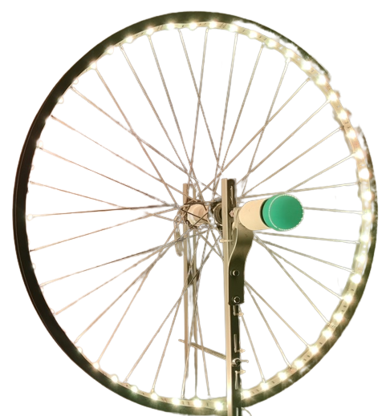
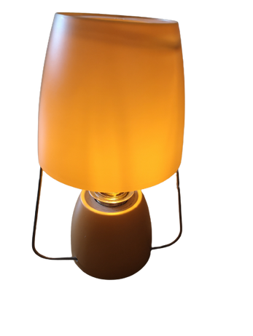
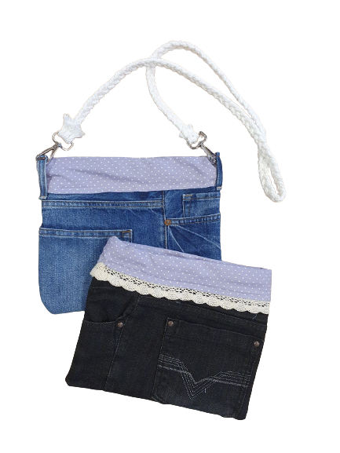
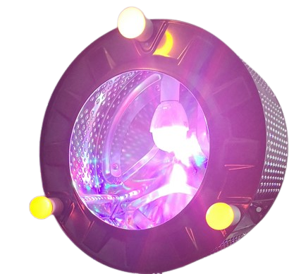
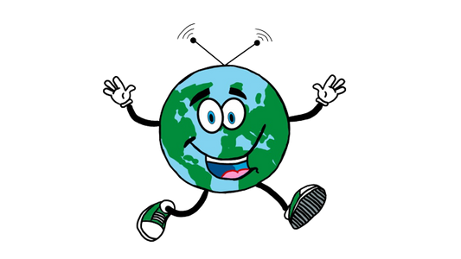
VOM MÜLL ZUM SCHATZ!
NUTZE DINGE, DIE DU FINDEST, UND
VERWANDLE SIE IN KREATIVE SCHÄTZE
INTRO
Es gibt immer kreative Möglichkeiten vermeintlichen Müll in neue Schätze zu verwandeln. Du kannst daraus machen, was du möchtest, z.B. Bilder, Lampen… Im Müll-Design geht es darum alte Dinge neu zu gestalten. Es geht um Upcycling und die Wiederverwertung von Dingen, die bereits produziert wurden.
Weißt du, woraus diese Dinge hergestellt wurden?
Ein altes Fahrrad-Rad
Was ist „Upcycling“?
Ein alter Blumentopf
Upcycling bedeutet, Dinge (auch Müll) so wiederzuverwenden, dass ein Produkt von höherer Qualität oder höherem Wert als das Original entsteht.
Deine Aufgabe:
Suche nach Dingen, die du nicht mehr brauchst. Du kannst auch elektronische Teile aus alten Geräten verwenden, zum Beispiel die kleinen Teile, die du in einem alten Smartphone findest.
Alte Jeans
Die Trommel einer Waschmaschine
Es geht darum die Objekte unter einem neuen Blickpunkt zu betrachten!
Wähle einen Bilderrahmen und gestalte dein eigenes, einzigartiges Bild. Zeichne Dinge und mach aus Müll einen neuen Schatz!
Impressum:
Arbeitsbereich Pädagogik in der Digitalität,
Arbeitsbereich Medienpädagogik
am Institut für Allgemeine Pädagogik und Berufspädagogik, Technische Universität Darmstadt, 2024.
basierend auf Materialien von Szucsich/Sankofi (PH Wien, 2024) im EU-geförderten Projekt Teacher Academy Project – Teaching Sustainability (TAP-TS).
Bildquelle: Petra Szucsich

Slide 32
Hinweis für Lehrende
für Lehrende
Bei den folgenden Arbeitsblättern sind Materialien notwendig. Hier finden Sie Empfehlungen.
Materialien und Ressourcen:
pro Schüler:in das Set an drei Arbeitsblättern
pro Schüler:in einen oder mehrere Stifte
Arbeitsform: Einzel- und Partnerarbeit
Dauer: 45 Minuten
Hinweis: Zum Abschluss der Einheit kann mit der Klasse eine Art „Galery-Walk“ gemacht werden. Lehrende leiten diesen an, indem sie die Schüler:innen bitten die gezeichneten Smartphones der Zukunft, beispielsweise an der Tafel zu befestigen oder anderweitig auszustellen, so dass diese von der gesamten Klasse betrachtet werden können. Wenn jede:r die Zeichnungen betrachtet hat, können die Schüler:innen sich in der Klasse über Gemeinsamkeiten und Unterschiede austauschen. Dieser Abschluss ist nicht in der genannten Zeit mitinbegriffen, sondern benötigt zusätzliche Unterrichtszeit.
Impressum:
Arbeitsbereich Pädagogik in der Digitalität,
Arbeitsbereich Medienpädagogik
am Institut für Allgemeine Pädagogik und Berufspädagogik, Technische Universität Darmstadt, 2024.

Slide 33
MEIN SMARTPHONE UND ICH
DISKUSSIONSEINSTIEG: REFLEKTIERE DEINEN EIGENEN UMGANG MIT DIGITALEN GERÄTEN
Deine Aufgabe:
Denke über die folgenden Fragen nach und beantworte sie zunächst für dich. Vergleicht eure Antworten in 2er-Gruppen.
Welche Unterschiede stellt ihr fest? Wie viele digitale Geräte (Smartphones, Tablets, Computers, usw.) hast du zu Hause? Wer in deiner Familie nutzt welche(s) Gerät(e) für was?
Gerät | Wem gehört es? | Wofür wird es genutzt?
Smartphone | .... | zum Telefonieren, Fotos machen, …
Überlege dir, wann und wie lange du dein Smartphone benutzt. Wie oft und wie lange benutzen deine Eltern oder Großeltern ihr Smartphone am Tag?
Was macht ihr in deiner Familie mit digitalen Geräten, die nicht mehr benutzt werden (habt ihr sie zu Hause, spendet ihr sie für wohltätige Zwecke usw.)?
Impressum:
Arbeitsbereich Pädagogik in der Digitalität,
Arbeitsbereich Medienpädagogik
am Institut für Allgemeine Pädagogik und Berufspädagogik, Technische Universität Darmstadt, 2024.
Seite 1/3
basierend auf Materialien von Szucsich/Sankofi (PH Wien, 2024) im EU-geförderten Projekt Teacher Academy Project – Teaching Sustainability (TAP-TS).

Slide 34
MEIN SMARTPHONE UND ICH
DISKUSSIONSEINSTIEG: REFLEKTIERE DEINEN EIGENEN UMGANG MIT DIGITALEN GERÄTEN
Wie viele Smartphones hast du in deinem bisherigen Leben besessen?
Wie oft fragst du nach einem neuen Smartphone? Bekommst du es dann auch?
Warum möchtest du ein neues Smartphone? (Weil es kaputt ist, Werbung gesehen hast, Freund:innen ein neues Modell haben usw.)
Funktioniert dein „altes“ Smartphone noch, wenn du ein neues bekommst?
Impressum:
Arbeitsbereich Pädagogik in der Digitalität,
Arbeitsbereich Medienpädagogik
am Institut für Allgemeine Pädagogik und Berufspädagogik, Technische Universität Darmstadt, 2024.
Seite 2/3
basierend auf Materialien von Szucsich/Sankofi (PH Wien, 2024) im EU-geförderten Projekt Teacher Academy Project – Teaching Sustainability (TAP-TS).

Slide 35

MEIN ZUKÜNFTIGES SMARTPHONE
ENTWIRF DAS SMARTPHONE DER ZUKUNFT
Hast du ein eigenes Smartphone? Bist du damit zufrieden? Oder wie soll ein zukünftiges Smartphone deiner Meinung nach aussehen?
Deine Aufgabe: Zeichne oder schreibe, welche Eigenschaften ein (nachhaltigeres) Smartphone der Zukunft für dich haben sollte.
Wie sieht dein Traum-Smartphone aus? Beschreibe es!
Was sollte das Smartphone der Zukunft haben/nicht haben, um die Umwelt zu schützen?
Impressum:
Arbeitsbereich Pädagogik in der Digitalität,
Arbeitsbereich Medienpädagogik
am Institut für Allgemeine Pädagogik und Berufspädagogik, Technische Universität Darmstadt, 2024.
Seite 3/3
basierend auf Materialien von Szucsich/Sankofi (PH Wien, 2024) im EU-geförderten Projekt Teacher Academy Project – Teaching Sustainability (TAP-TS).

